Slide 1
코드로 배우는 스프링 웹 프로젝트
PART 1
https://bin-repository.tistory.com/80?category=879445

Slide 2
Objectvies
스프링의 개발 환경 (STS(혹은 Eclipse), Lombok 등)
오라클 데이터베이스 설치 및 계정 설정
스프링과 MyBatis의 연동 설정
스프링 MVC의 구성 설정 및 테스트

Slide 3
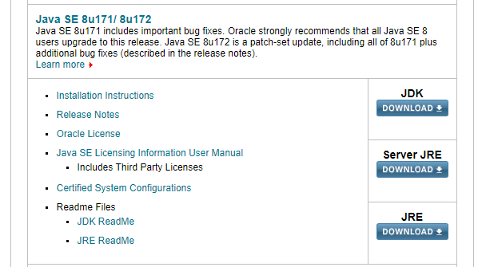
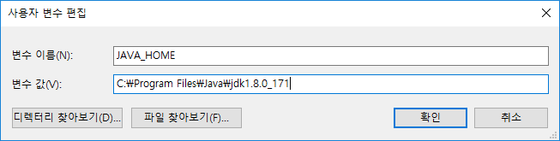
개발을 위한 준비 (JDK15)(p13)
JDK15사용
환경 변수 설정도 같이 진행할 것
시스템(윈도우 시작메뉴 우클릭해서 시스템 선택)에서 우측 하단의 고급시스템설정-- >환경변수 클릭 --> 시스템변수의 새로 만들기 선택—변수이름에 JAVA_HOME 변수값에 java 경로

Slide 4
CLASSPATH설정 시스템변수의 새로 만들기 선택—변수이름에 CLASSPATH 변수값에 %JAVA_HOME%\lib
Path설정 시스템변수에서 Path선택후 편집 선택-- > 새로 만들기 선택 %java_HOME%\bin입력

Slide 5
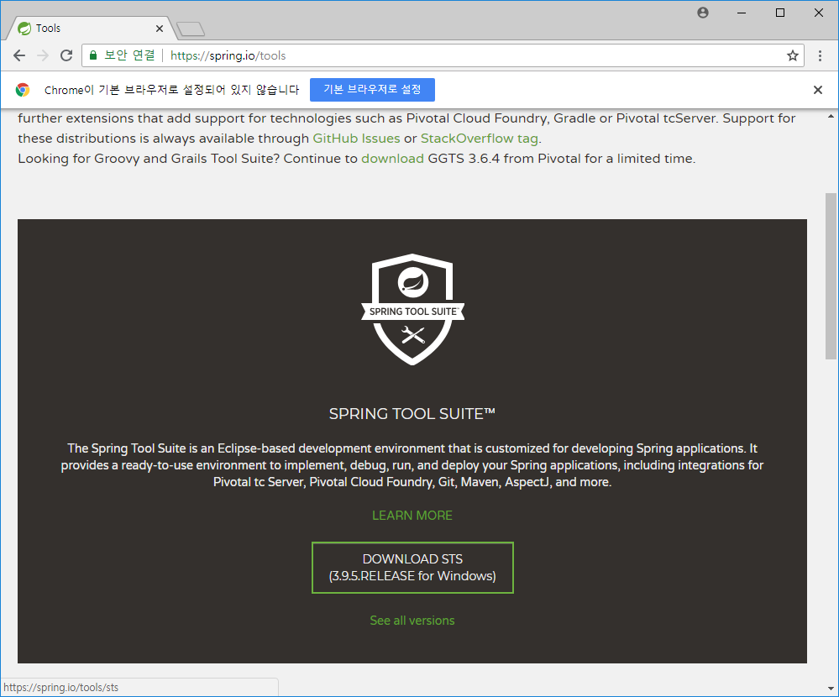
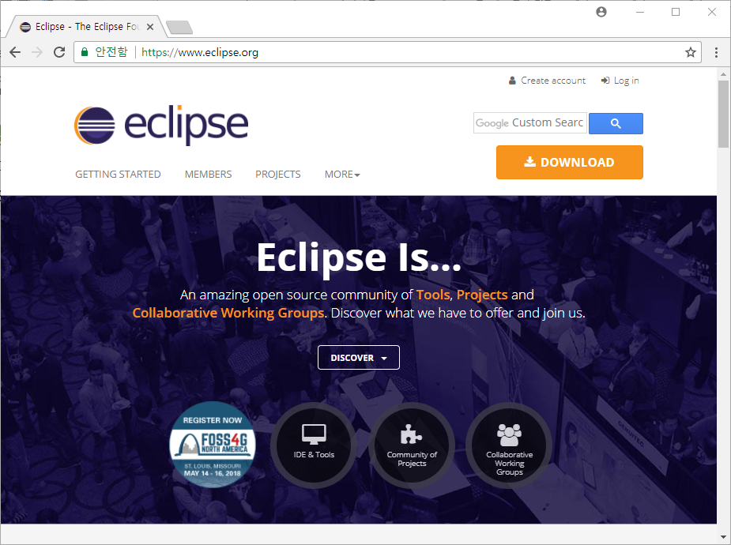
개발을 위한 준비 (Eclipse or STS)(p20)
개발 도구 – Eclipse, STS(Spring Tool Suite), Intellij Ultimate 등
Eclipse의 경우
STS 플러그인 추가 설치 후 사용(호환성 문제 발생 가능)
STS의 경우
Eclipse를 기반으로하는 STS다운로드 및 설치

Slide 6
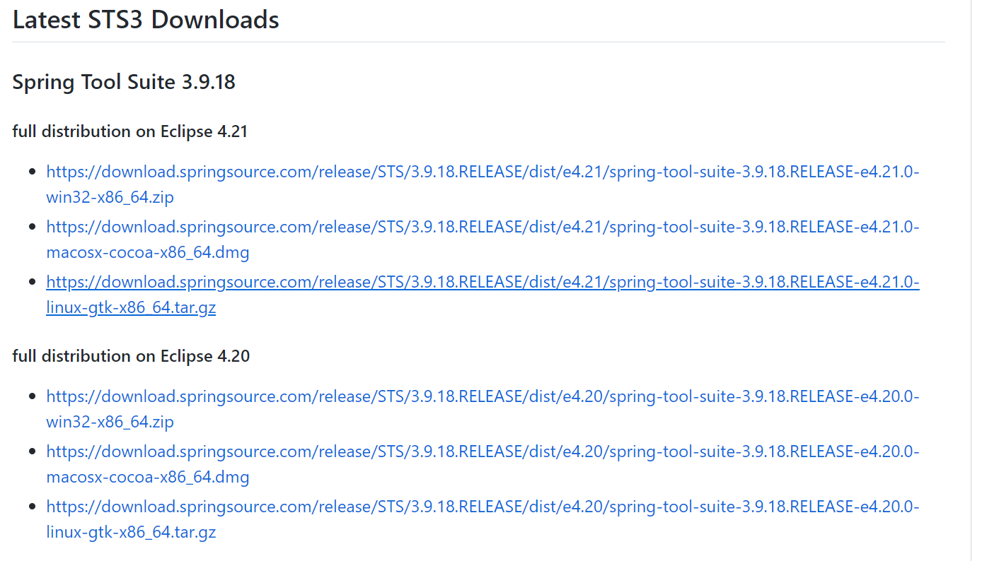
STS설치 STS 다운로드 https://github.com/spring-attic/toolsuite-distribution/wiki/Spring-Tool-Suite-3
Eclipse 2021-09
Eclipse 2021-06

Slide 7
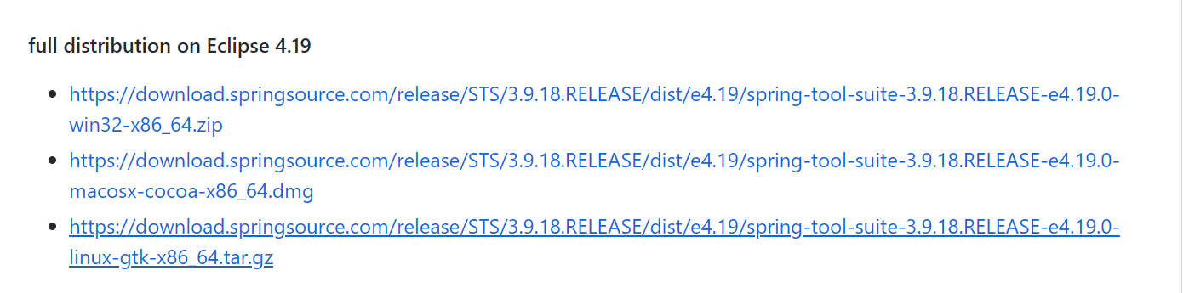
Eclipse 2021-03
> winow --preferences--server-runtime environment-add하고 tomcat추가
> 다음은 explore창의 server선택-우클릭-new-server선택해서 다시 등록하면 2개가 된다
다른 버젼들도 있으며 프러그인은 3.9.15.이다

Slide 8
STS(이클립스) 초기 설정{p23) 이클립스 처럼 vm설정 없음 이클립스는 vm을 JDK의 bin경로로 변경 general – content type의 java class , text도 UTF-8 general – workspace도 UTF-8 web의 html, css, jsp도 UTF-8 xml의 xml파일도 UTF-8

Slide 9
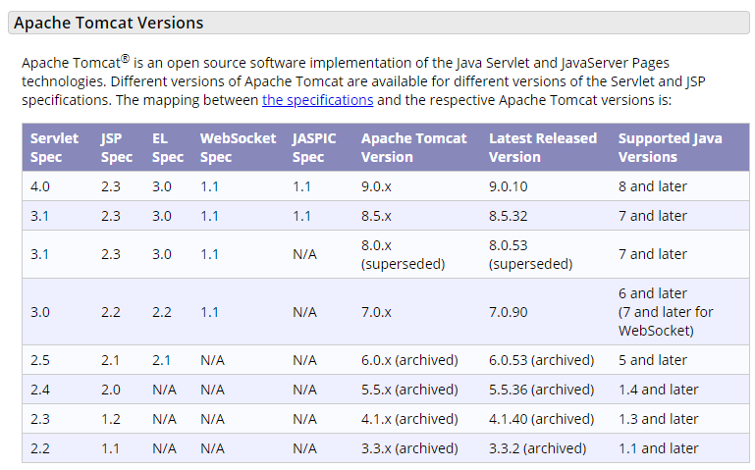
Tomcat 다운로드(p28)
JDK버전에 맞게 다운로드 및 압축해제

Slide 10
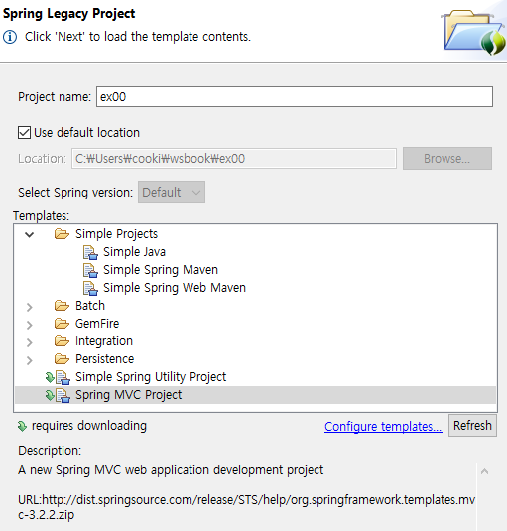

스프링 프로젝트 생성(p30)
Spring 프로젝트 중에서 ‘Spring Legacy Project’ 생성

Slide 11
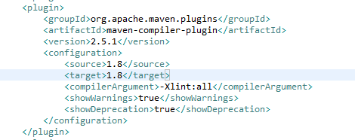
pom.xml의 수정(p34)
스프링 프로젝트의 버전 변경 => 5.0.7 (5.3.26으로 up) 현재 제일 안정적인 버전이다.
Java 버전 변경(15) 및 ‘Maven -> Update Project’

Slide 12
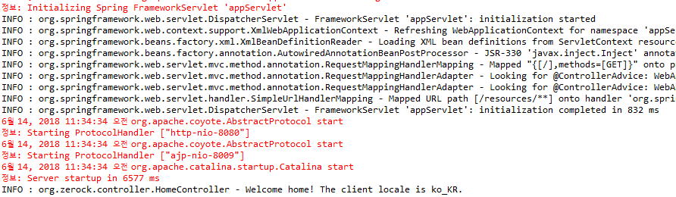
프로젝트의 실행 확인 및 경로 조정(p36)
Tocmat을 이용한 프로젝트 실행 및 경로를 ‘/’로 조정
Tomcat의 ‘Modules’를 이용(서버 설정화면의 overview아닌 modules)
프로젝트의 ‘Web Settings’를 이용해서 조정 (RequestMapping)

Slide 13

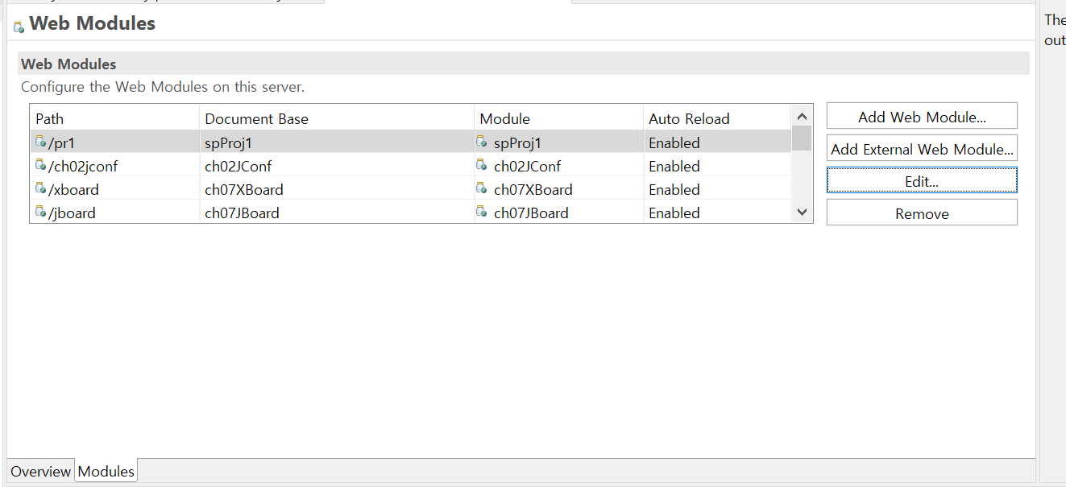
서버조정창에서 아래 module선택후 프로젝트 선택하여 edit로 경로 조정

Slide 14
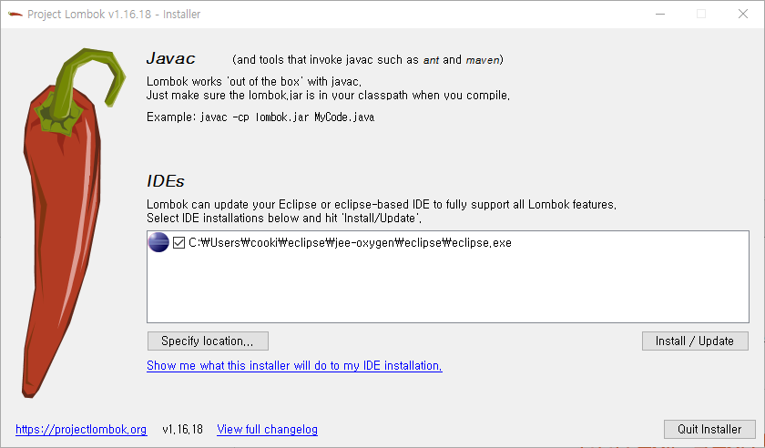
개발을 위한 준비 (Lombok 라이브러리)(p38)
컴파일시에 getter/setter, 생성자, toString( )등을 자동으로 생성해 주기 때문에 편리함
https://projectlombok.org/download - version : 1.18.26을 사용
다운로드 후에 Eclipse(STS)에 추가 설치 필요

Slide 15
다운로드한 경로에서 Lombok.jar파일 클릭해서 실행
만일 실행 안되면 관리자 권한(윈도우 시작메뉴 우클릭해서 명령프롬프트(관리자) 선택)으로 CMD창으로 들어감
Lombok.jar파일 경로 복사해 CMD창에서 복사해둔 경로를 붙이기 하여 해당 경로로 이동
Java –jar lombok.jar 명령 실행
설치창이 나오고 IDEs파일을 찾을 수 없다고 경고창이 뜨는 경우에는 specify location을 체크하고 eclipse.exe나 STS.exe가 있는 경로를 선택 해 준다
Install/update 버튼 클릭하면 성공 메시지 나오면 설치 성공
이클립스나 STS의 실행 파일 경로있는 폴더에 Lombok.jar가 설치되어 있는것 확인

Slide 16
Java 설정을 이용하는 경우(p41)
기존의 XML파일들을 제거하고 pom.xml에 아래의 설정을 추가한 후에 프로젝트를 업그레이드 (Maven - > update)
<plugin>
<groupId>org.apache.maven.plugins</groupId>
<artifactId>maven-war-plugin</artifactId>
<version>3.2.0</version>
<configuration>
<failOnMissingWebXml>false</failOnMissingWebXml>
</configuration>
</plugin>

Slide 17
Java 설정을 이용하는 경우의 설정
root-context.xml => RootConfig클래스로 처리
web.xml => WebConfig클래스로 처리
@Configuration 을 이용하는 설정

Slide 18
RootConfig클래스
RootConfig 클래스
package org.zerock.config; import org.springframework.context.annotation.Configuration; @Configuration public class RootConfig { }

Slide 19
WebConfig클래스
WebConfig 클래스
package org.zerock.config; import org.springframework.web.servlet.support.AbstractAnnotationConfigDispatcherServletInitializer; public class WebConfig extends AbstractAnnotationConfigDispatcherServletInitializer { @Override protected Class<?>[] getRootConfigClasses() { // TODO Auto-generated method stub return new Class[] {RootConfig.class};; } @Override protected Class<?>[] getServletConfigClasses() { // TODO Auto-generated method stub return null; } @Override protected String[] getServletMappings() { // TODO Auto-generated method stub return null; } }

Slide 20
2장. 스프링 특징과 의존성 주입(p47)
PART 1

Slide 21
Objectives
스프링프레임워크를 이용한 의존성 주입 이해 및 테스트
XML을 이용한 객체 관리 방법
스프링 테스트 환경 구축

Slide 22
스프링프레임워크 역사(p47)
프로그램의 기본 흐름이나 구조를 정하고 모든 팀원이 이구조에 맞추어 자신의 코드를 추가하는 방식이 프레임 워크 임 (개인의 능력 차이의 문제점을 최소화)
복잡함에 반기를 든 프레임 워크(일반 java클래스와 인터페이스 활용)
프로젝트 전체 구조를 설계할때 유용한 프레임 워크
다른 프레임워크의 포용
개발생산성과 개발도구 지원
Spring 2.5 ; 어노테이션을 활용하여 설정
Spring 3.0 : java클래스만으로도 설정
Spring 4.0 : 모바일 환경과 웹 환경에서 많이 사용하는 REST방식의 컨트롤러 지원
Spring 5.0 : Reactor를 이용한 Reactive스타일 환경 개발 지원
- 현재는 6버전까지 지원중이며 5버전 부터는 spring boot기반으로 가고 있다.

Slide 23
스프링의 주요 특징(p50)
Pojo(기존 자바 형식) 기반의 구성
의존성 주입(DI)를 통한 객체간의 관계 구성
AOP(Aspect oriented programming 관심지향) 지원
편리한 MVC구조
WAS에 종속석이지 않는 개발환경

Slide 24
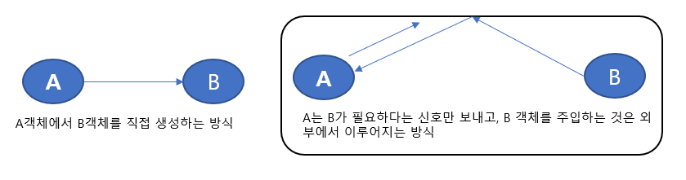
의존성 주입 (Dependency Injection)(p50)
마틴 파울러
https://www.martinfowler.com/articles/injection.html#FormsOfDependencyInjection
코드의 내부에서 객체간의 연결을 이루지 않고, 외부에서 설정을 통해서 객체간을 연결하는 패턴
컴파일시가 아닌 실행시에 의존 관계가 완성되는 방식
스프링의 경우 의존성 주입을 쉽게 적용할 수 있는 프레임워크

Slide 25
Heavy / LightWeight Framework
2000년대 초반의 분위기
EJB
비싼 WAS
많은 것의 통합
2000년대 중반 이후
빠르고 가벼운 개발 방식
작은 서비스의 군집화
2010년 이후
microservice
스프링은 의존성 주입 구조를 만드는데 적합한 구조로 되어 있어 ApplicationContext가 객체를 생성하고 필요한 객체를 주입한다 객체와 객체를 분리하여 생성하고 이러한 객체를 엮는(wiring) 작업을 함 ApplicationContext가 관리하는 객체들을 Bean이라 하고 빈과 빈사이의 의존관계 처리는 XML,어노테이션,자바설정 방식을 사용

Slide 26
AOP(Aspect-Oriented Programming)지원(p52)
시스템 전반에 필요한 기능들을 모듈화 시키고, 비즈니스 로직을 가지는 객체와 결합하는 방식(횡단기능과 핵심기능)
crosss-concern: 횡단 관심사로 번역
보안이나 로깅과 같이 시스템 여기저기서 필요한 공통적인 기능
AOP는 횡단 관심사를 분리하고, 이를 결합하는 기능이 필요한데 스프링은 이러한 기능을 프레임워크에서 지원
Spring AOP는 Proxy객체를 생성
스프링은 Aspectj를 사용하여 작성

Slide 27
Transaction지원
트랜젝션 관리를 어노테이션이나 XML로 설정하여 관리

Slide 28
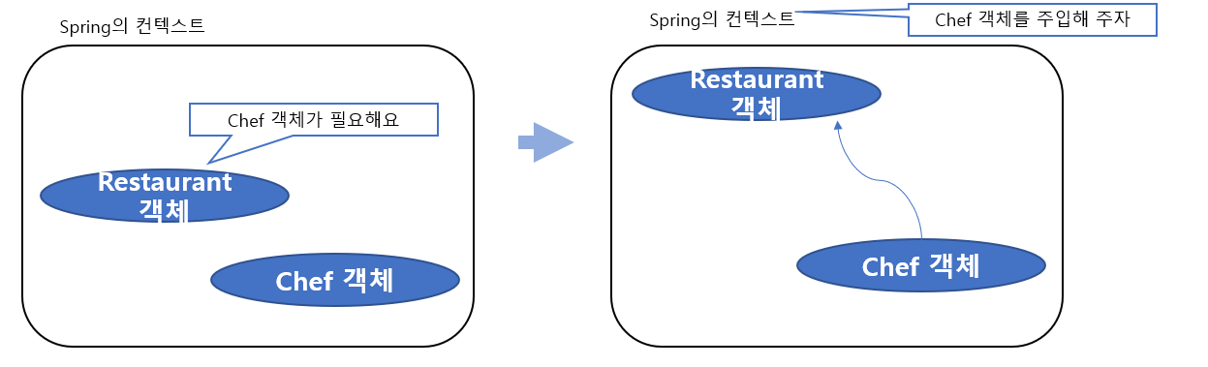
의존성 주입 예제(p53 ex00)
스프링을 이용하는 환경에서 각 각의 객체를 생성하고, 이를 스프링의 설정을 통해서 연결해 보도록 한다. (빈 클래스는 Lombok을 이용하고 테스트를 위해 spring-test 라이브러리를 활용)
Pom.xml에 spring-test, lombok라이블러리 추가하고 log4j삭제나 주석처리 하고 1.2.17버젼으로 추가 junit도 4.12로 변경

Slide 29
org.zerock.sample.Chef 클래스
package org.zerock.sample; import org.springframework.stereotype.Component; import lombok.Data; @Component @Data public class Chef { }
Restaurant클래스는 Chef클래스를 주입 받는다
org.zerock.sample.Restaurant 클래스
package org.zerock.sample; import org.springframework.beans.factory.annotation.Autowired; import org.springframework.stereotype.Component; import lombok.Data; import lombok.Setter; @Component @Data public class Restaurant { @Setter(onMethod_ = @Autowired) private Chef chef; }

Slide 30
@Component어노테이션 : 해당 클래스는 스프링에서 관리하는 클래스
@Setter.는 밑의 멤버변수용 set메서드 생성
onMethod속성은 @Setter로 생성되는 set메서드에 @Autowired어노테이션을 추가
@Data어노테이션은 Lombok의 setter,생성자,toSting()을 자동으로 만들도록 해줌
Lombok사용 클래스는 좌측의 outline창을 보면 생성된 내용이 보임

Slide 31
Xml을 이용하는 의존성주입 설정(p57)
스프링에서는 클래스에서 객체 생성,의존성처리 모두 내부 에서 처리
스프링 관리 객체를 bean이라 함
XML과 java로 설정
STS의 legacy프로젝트는 기본으로 xml설정 방식
root-context.xml은 스프링관리객체인 bean을 설정 -root-context를 열고 아래에서 namespace를 선택하고 context항목을 체크합니다 -source탭을 클릭하여 xml문서에 내용 추가

Slide 32
Java를 이용한 설정(p59)
Root-context.xml대신에 RootConfig클래스를 사용 @Configuration과 @ComponentScan(basePackages=패키지) 를 사용

Slide 33
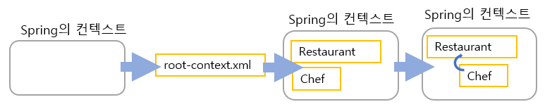
스프링이 동작하면서 생기는 일(p59)
root-context.xml의 설정 내용이 동작하면서 필요한 인스턴스들(beans)을 생성하고, 의존 관계를 파악해서 주입시켜 주는 방식
스프링이 시작되면 Context라는 메모리를 만드는데 ApplicationContext객체를 만든다.
스프링은 생성하고 관리하는 설정파일인 root-context.xml의 <context-component:scan의 패키지를 스캔합니다.
@Component가 있는 클래스의 빈을 생성
Restaurant는 Chef가 필요하다는 @Autowired가 있으므로 Chef 빈을 주입합니다.

Slide 34
테스트코드를 통한 확인(p60)
Src/test/java밑에 src/main/java와 동일한 패키지의 테스트클래스를 만든다.
Spring-test모듈로 테스트 실행하고 Junit는 4.10이상 사용
@Runwith는 테스트코드가 스프링을 실행함을 나타냄
@ContextConfiguration에 지정된 문자열이 나타내는 것 중에서 필요한 객체들을 빈으로 등록 (root-context.xml에 지정된 객체를 빈으로 등록)
@Log4j는 Lombok을 이용해서 로그를 기록하는 Logger를 변수로 등록
Spring legacy project는 자동으로 Log4j 해당 설정 완료
로그설정은 src/main/resources와 src/test/resources에 존재
@Autowired는 해당 인스턴스변수를 스프링으로 부터 주입해달라는 어노테이션

Slide 35
@Test는 Junit에서 테스트 대상임을 표시함
assertNotNull(빈)은 주입된 빈이 null이 아니어야 테스트가 성공임을 나타냄
Test실행은 run as > Junit test를 실행
자바설정시는 @ContextConfiguration에 자바 설정 파일을 사용

Slide 36
테스트 환경의 구성 및 테스트
@RunWith(SpringJUnit4ClassRunner.class)
@ContextConfiguration("file:src/main/webapp/WEB-INF/spring/root-context.xml")
@Log4j
public class SampleTests {
@Setter(onMethod_ = { @Autowired })
private Restaurant restaurant;
@Test
public void testExist() {
assertNotNull(restaurant);
log.info(restaurant);
log.info("----------------------------------");
log.info(restaurant.getChef());
}
}

Slide 37
코드에 사용된 어노테이션(p64)
Lombok관련 @Setter, @Data, @Log4j
Spring관련 @Autowired, @Component
테스트 관련 @RunWith, @ContextConfiguration, @Test

Slide 38
Lombok(p65)
@Setter는 set메서드를 생성 속성 --value : 접근제한,기본값은 lombokAccessLevelPublic --onMethod : set메서드 생성시 메서드에 추가할 어노테이션 onMethod _={어노테이션} (jdk 8이상) onMethod =@_({어노테이션}) --onParam : sette메서드의 파라메터에 어노테이션 사용시
@Data @ToStsring, @EqualsAndHashCode, @Getter/@Setter, @RequiredArgsConstructor를 모두 생성
@Log4j 로그 객체를 생성 spring legacy프로젝트는 기본적으로 Log4j설정이 되어 바로 @Log4j사용

Slide 39
Spring관련 어노테이션(p66)
@Component는 해당 클래스가 스프링에서 객체로 만들어 관리하는 대상임을 나타냄 @Component가 있는 클래스를 스프링이 scan하도록 @ComponentScan을 통해서 지정함
Autowired는 클래스 내부에서 자신이 @Autowired된 객체에 의존적이므로 자신에게 그 빈을 주입하라는 어노테이션

Slide 40
테스트관련 어노테이션(p67)
@ContextConfiguration은 스프링이 실행되면서 어떤 설정 정보를 읽어 들여야 하는지 나타내는 어노테이션 --xml설정 파일이나 @Configuration의 자바 설정 파일을 읽어 들임
@Runwith는 테스트시 필요한 클래스를 지정 --스프링은 SpringJUnit4ClassRunner가 대상임
@Test는 해당메서드가 Junit사에서 테스트 대상임을 지정

Slide 41
스프링 4.3 이후의 자동 주입 (p67)
스프링은 생성자와 setter주입을 사용
기존에는 @Inject나 @Autowired, @Resource등을 이용해서 주입에 대한 정보를 어노테이션으로 설정
스프링 4.3이후에는 단일 파라미터를 이용하는 생성자에 한해서 특정 타입의 객체를 자동으로 주입 가능 (@Autowired필요 없음)
public class SampleHotel {
private Chef chef;
public SampleHotel(Chef chef) {
this.chef = chef;
}
}

Slide 42
@AllArgsConstructor는 인스턴스멤버변수 모두를 파라메터로 받는 생성자를 만듬
@RequiredArgsConstructor는 특정 인스턴스멤버변수를 파라메터로 갖는 생성자 생성 포함시킬 인스턴스멤버변수는 final이거나 @NonNull이어야 한다
@Component @ToString @Getter @Required.AragsConstructor public class SampleHotel { @NonNull private Chef chef; }

Slide 43
3장. 스프링과 Oracle Database 연동
PART 1

Slide 44
Objectives
Oracle 11g Express Edition 설치및 설정
JDBC 연결 확인
Connection Pool(Hikari CP)설정

Slide 45
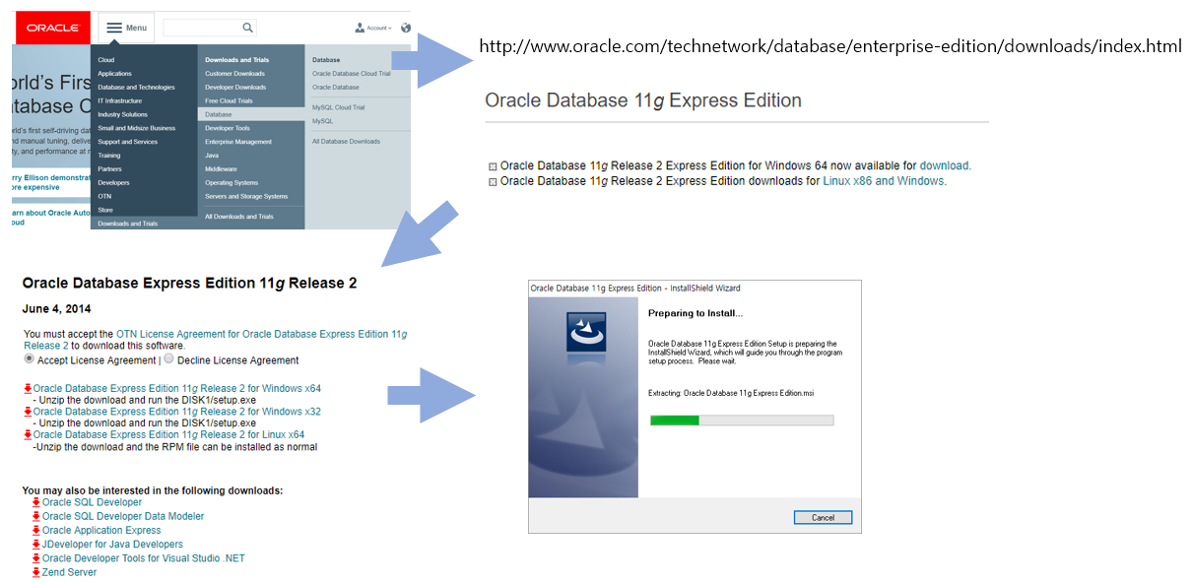
Oracle 11g Express Edition(p71)
https://www.oracle.com/database/technologies/appdev/xe.html
Oracle Database 11g Express Edition (Oracle Database XE) is an entry-level, small-footprint database based on the Oracle Database 11g Release 2 code base. It's free to develop, deploy, and distribute; fast to download; and simple to administer.

Slide 46
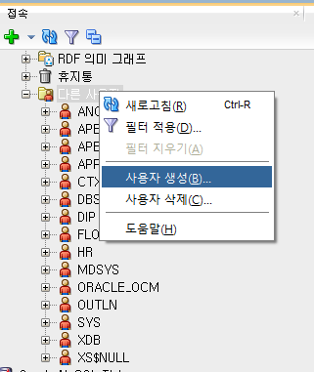
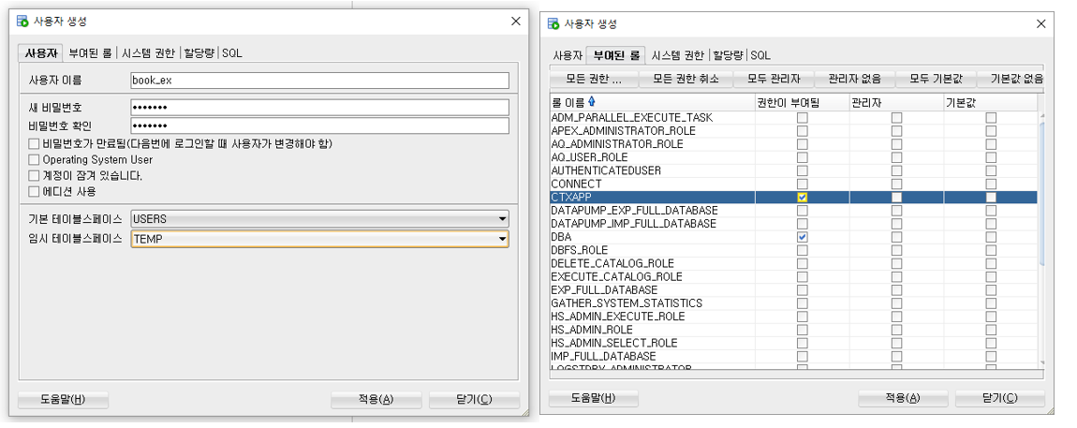
SQL Developer 설치 및 계정 설정(p73)

Slide 47
http port변경(p77)
Select dbms_xdb.gethttpport() from dual;
8080이면 9090으로 변경 exec dbms_xdb.sethttpport(9090);
다시 Select dbms_xdb.gethttpport() from dual;

Slide 48
프로젝트의 JDBC연결(p78)
JDBC드라이버는 oracle자체에는 6버젼 까지는 있으나 스프링에서는 8버젼을 사용하는게 좋다.
8버젼은 sql developer의 jdbc/lib폴더에 있다.
복사해서 프로젝트의 WEB-INF/lib에 넣어 주든지 pom.xml에 넣어서 사용한다.
프로젝트의 build path에 ojdbc8,jar를 추가합니다. War파일시에도 포함되도록 web deployment assembly를 확인해서 add버튼을 눌러 java build path를 선택
(Pom.xml에 추가 사용시는 안해주어도 됨)

Slide 49
JDBC연결 및 테스트(p81)
JDBCTests 테스트 코드
package org.zerock.persistence; @Log4j public class JDBCTests { static { try { Class.forName("oracle.jdbc.driver.OracleDriver"); } catch (Exception e) { e.printStackTrace(); } } @Test public void testConnection() { try (Connection con = DriverManager.getConnection("jdbc:oracle:thin:@localhost:1521:XE", "book_ex", "book_ex")) { log.info(con); } catch (Exception e) { fail(e.getMessage()); } } }
자바와 JDBC드라이버를 이용하여 접속만 시험

Slide 50
커넥션 풀(DBCP) 설정(p83)
데이터 베이스 연결에 커넥션 풀을 사용
스프링에 커넥션 풀을 등록 사용하는 것이 좋음
자바에서는 DataSource 인터페이스를 이용해서 커넥션풀 사용
커넥션풀은 여러 종류가 있고 spring-jdbc라이브러리를 보통 이용 했으나 지금은 HikariCP를 사용

Slide 51
라이브러리 추가와 DataSource 설정(p83)
DB와 Connection을 맺고 끊는 작업은 리소스의 소모가 많은 작업
Pooling이라는 기법을 통해서 객체를 미리 생성하고 빌려 쓰는 방식으로 이용해서 연결 시간을 단축
Commons DBCP나 HikariCP등을 활용
<dependency> <groupId>com.zaxxer</groupId> <artifactId>HikariCP</artifactId> <version>2.7.4</version> </dependency>
<bean id="hikariConfig" class="com.zaxxer.hikari.HikariConfig"> <property name="driverClassName" value="oracle.jdbc.driver.OracleDriver"></property> <property name="jdbcUrl" value="jdbc:oracle:thin:@localhost:1521:XE"></property> <property name="username" value="book_ex"></property> <property name="password" value="book_ex"></property> </bean>
root-context.xml

Slide 52
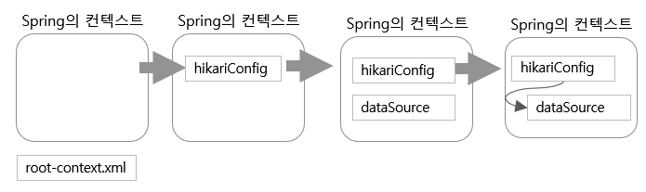
<!-- HikariCP configuration --> <bean id="dataSource" class="com.zaxxer.hikari.HikariDataSource" destroy-method="close"> <constructor-arg ref="hikariConfig" /> </bean>
Root-context.xml은 스프링이 로딩되면서 읽는 문서로 이미 만들어진 클래스를 빈으로 등록 프로젝트에 직접 작성하는 빈클래스는 어노테이션으로 외부 jar파일은 root-context.xml 에 <bean>으로 등록

Slide 53
자바를 이용한 설정(p85)
RootConfig클래스와 @Bran을 이용해 DataSource객체를 빈으로 등록 합니다. @Bean public Datasource dataSource() { }
Test클래스(p86) DataSource객체를 이용하여 접속 테스트만 테스트

Slide 54
4장. MyBatis와 스프링 연동(p89)
PART 1

Slide 55
Objectives
MyBatis(원시적 라이브러리, 어디에서나 사용가능(범용)) 세팅
spring-mybatis 라이브러리 설정 (스프링에서 mybatis를 활용하기 쉽게 하는 라이브러리)
XML Mapper 파일
Mapper 인터페이스 설정 확인

Slide 56
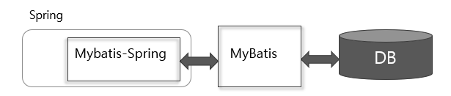
MyBatis(p89)
SQL Mapping 프레임워크
SQL과 Object간의 관계를 매핑해주는 역할
JDBC코드에 비해 처리하는 부분이 간결해지고, close처리등이 지원
Spring에서의 사용
스프링은 MyBatis와의 연결을 위한 mybatis-spring 라이브러리을 이용해서 연동 처리

Slide 57
MyBatis
JDBC와 MyBatis비교 직접 커넥션을 맺고 마지막에 close() -- > 자동으로 connectio과 close가능 PreparedStatement직접 생성 및 처리 -- > 내부적으로 PreparedStatement 처리 PreparedStatement의 setXXX등에 대한 작업을 직접처리 -- > #{속성}처럼 내부적으로 직접 처리 Select시 직접 ResultSet 처리 -- > 리턴타입을 지정하면 자동으로 객체 생성 및 ResultSet처리

Slide 58
mybatis-spring의 설정(p90)
기본적으로 dataSource의 설정이 필요
pom.xml에 라이브러리 추가 (스프링연동 라이브러리)
<!-- https://mvnrepository.com/artifact/org.mybatis/mybatis -->
<dependency>
<groupId>org.mybatis</groupId>
<artifactId>mybatis</artifactId>
<version>3.4.6</version>
</dependency>
<!-- https://mvnrepository.com/artifact/org.mybatis/mybatis-spring -->
<dependency>
<groupId>org.mybatis</groupId>
<artifactId>mybatis-spring</artifactId>
<version>1.3.2</version>
</dependency>
Spring-jdbc와 spring-tx는 스프링의 데이터베이스와 트랜잭션 처리 이나 필수로 추가 해야 함

Slide 59
SqlSessionFactory의 설정(p91)
root-context.xml에 MyBatis설정
MyBatis의 핵심 객체는 SqlSessionFactory타입의 객체
SqlSessionFactoryBean은 내부적으로 MyBatis의 SqlSessionFactory를 생성
SqlSession객체를 만들어 주며 내부적으로는 SqlSession이 처리
<!-- HikariCP configuration -->
<bean id="dataSource" class="com.zaxxer.hikari.HikariDataSource"
destroy-method="close">
<constructor-arg ref="hikariConfig" />
</bean>
<bean id="sqlSessionFactory"
class="org.mybatis.spring.SqlSessionFactoryBean">
<property name="dataSource" ref="dataSource"></property>
</bean>

Slide 60
자바로 설정시는 RootConfig클래스에 @Bean으로 만들어줌(p92)
Test클래스(p92) SqlSessionFactory를 이용하여 SqlSession을 만들어 sqlSession.getconnection()으로 커넥션 테스트

Slide 61
스프링과의 연동 테스트(p93)
SqlSessionFactory를 이용해서 직접 Connection을 얻어서 JDBC작성도 가능
편리하게 작업하도록 별도의 설정을 분리하고 자동으로 처리하는 방식
MyBatis의 Mapper를 사용
인터페이스 + 어노테이션 또는 XML로 작성하면 편리
Xml과 어노테이션을 혼용해서 사용도 무방

Slide 62
Mapper인터페이스 + 어노테이션(p94)
MyBatis를 사용하는 방식으로는 Mapper인터페이스를 작성하고 자동으로 생성되는 클래스를 사용하는 방식을 이용
Mapper패키지를 만들고 인터페이스로 만듬
인터페이스안에서 각각의 추상메서드와 해당하는 SQL구문의 어노테이션을 작성
인터페이스 구현이 필요 없음
TimeMapper 인터페이스
package org.zerock.mapper; import org.apache.ibatis.annotations.Select; public interface TimeMapper { @Select("SELECT sysdate FROM dual") public String getTime(); }

Slide 63
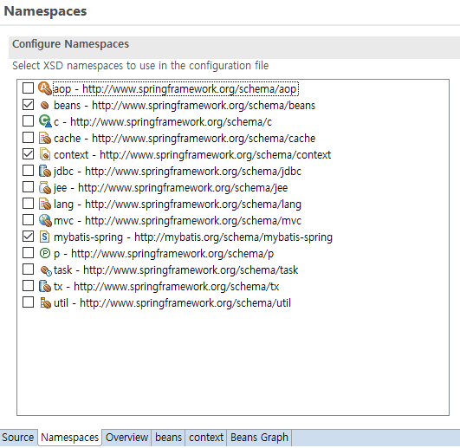
Mapper인터페이스의 설정/인식(p94)
Root-context.xml의 namespace를 이용해서 mybatis-spring을 체크하면 mybatis-spring:scan태그가 생김
root-context.xml의 일부
<bean id="sqlSessionFactory" class="org.mybatis.spring.SqlSessionFactoryBean"> <property name="dataSource" ref="dataSource"></property> </bean> <mybatis-spring:scan base-package="org.zerock.mapper"/> <context:component-scan base-package="org.zerock.sample"></context:component-scan>

Slide 64
Mapper인터페이스의 설정 확인(p96)
spring-test를 이용해서 테스트 코드 작성
@Log4j
public class TimeMapperTests {
@Setter(onMethod_ = @Autowired)
private TimeMapper timeMapper;
@Test
public void testGetTime() {
log.info(timeMapper.getClass().getName());
log.info(timeMapper.getTime());
}
}
자바로 설정(p96) RootConfig클래스에 @MapperScan을 이용해서 처리

Slide 65
XML Mapper + Mapper 인터페이스(p98)
TimeMapper 인터페이스
package org.zerock.mapper; import org.apache.ibatis.annotations.Select; public interface TimeMapper { @Select("SELECT sysdate FROM dual") public String getTime(); public String getTime2(); }
TimeMapper.xml
<?xml version="1.0" encoding="UTF-8" ?> <!DOCTYPE mapper PUBLIC "-//mybatis.org//DTD Mapper 3.0//EN" "http://mybatis.org/dtd/mybatis-3-mapper.dtd"> <mapper namespace="org.zerock.mapper.TimeMapper"> <select id="getTime2" resultType="string"> SELECT sysdate FROM dual </select> </mapper>

Slide 66
어노테이션을 이용하는 방식이 많으나 sql이 복잡하거나 길어지는 경우에는 인터페이스 + XML방식을 사용
Xml파일의 위치는 인터페이스의 위치에 두거나 src/main/resources폴더밑에 인터페이스의 패키지와 동일한 이름의 패키지를 만들고 여기에 xml파일 작성 (패키지 만들시 하나씩 만들어야 오류 안생김)
Xml의 namespace속성에 mapper인터페이스의 경로를 표시해줌
인터페이스의 메서드 이름은 xml의 id속성값이 됨
resultType은 메서드의 return타입임
Test클래스에 xml방식 추가하여 테스트(p101)

Slide 67
log4jdbc-log4j2 설정
MyBatis는 내부적으로 PreparedStatement를 이용하기 때문에 좀 더 쉽게 SQL의 로그를 보기 위한 설정(?에 전달되는 값)
pom.xml 일부
<!-- https://mvnrepository.com/artifact/org.bgee.log4jdbc-log4j2/log4jdbc-log4j2-jdbc4 --> <dependency> <groupId>org.bgee.log4jdbc-log4j2</groupId> <artifactId>log4jdbc-log4j2-jdbc4</artifactId> <version>1.16</version> </dependency>
log4jdbc.log4j2.properties파일을 src/main/resources에 만들고 log4jdbc.spylogdelegator.name=net.sf.log4jdbc.log.slf4j.Slf4jSpyLogDelegator 을 작성
<property name="driverClassName"
value="net.sf.log4jdbc.sql.jdbcapi.DriverSpy"></property>
<property name="jdbcUrl"
value="jdbc:log4jdbc:oracle:thin:@localhost:1521:XE"></property>
root-context.xml에 추기

Slide 68
자바로 설정(p103) RootConfig.java에서 dataSource()메서드를 수정 hikariConfig.setDriverClassName("net.sf.log4jdbc.sql.jdbcapi.DriverSpy"); hikariConfig.setJdbcUrl("jdbc:log4jdbc:oracle:thin:@localhost:1521:XE");

Slide 69
로그인 레벨 설정(p104)
테스트코드가 실행될시 로그의 설정은 src/test/resources의 log4j.xml에 설정합니다.
<!-- Root Logger --> <root> <priority value="info" /> <appender-ref ref="console" /> </root> 경고만 나오도록 추가 <logger name="jdbc.connection"> <level value="warn" /> </logger>

